Slide 1
Liefhebben en dienen
Welkom bij het
Basisprogramma
Liefhebben en dienen

Slide 2
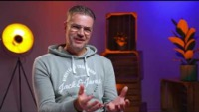

Oriëntatievideo
Liefhebben en dienen

Slide 3
Oriëntatie 1:
Eerste gedachten bij liefhebben en dienen
Wat hoorden we tijdens het kijken van de video dat herkenbaar voor ons was?
Was er ook iets dat nieuw en misschien zelfs een beetje vreemd voor ons was?
Wat zouden wij op basis van deze video en/of onze eigen gedachten en ervaringen als kern van liefhebben en dienen benoemen?
Hebben we iets gemist in de video? Zo ja, wat en waarom?

Slide 4
Oriëntatie 2:
Ervaringen delen rond liefde geven en ontvangen
We denken allemaal na over een situatie waarin wij ons echt gezien, geliefd of gediend voelden en delen onze verhalen met elkaar. We leggen daarbij uit waarom we ons zo voelden (of juist niet, als iemand geen positieve ervaring kan bedenken).
Is het denkbaar dat iemand liefde probeert te geven, maar dat het niet goed wordt ontvangen? Zo ja, wat zouden hiervan dan oorzaken kunnen zijn?
Hebben we in de video iets gehoord waaruit blijkt dat er verschillende stijlen zijn om liefde te geven en liefde te ontvangen? Zo ja, wat?
Is er nog een ander inzicht dat we (nu of later) naar aanleiding van de video met elkaar willen bespreken?

Slide 5

Kompas

Slide 6
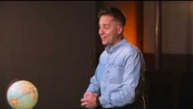

Reisgidsvideo
Liefhebben en dienen (1e video)

Slide 7
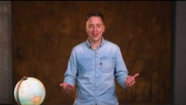
Reisgidsvideo
Liefhebben en dienen (2e video)

Slide 8
Route 1:
Stip op de horizon: we gaan beginnen!
Wat springt op elke placemat naar voren?
Welk idee is al enigszins concreet en lijkt ook haalbaar?
Waar willen we de komende tijd concreet werk van gaan maken?
  (We beperken ons voor nu tot een of twee dingen)
Welke concrete vervolgafspraken maken we en leggen we vast?

Slide 9
Route 2:
Stip op de horizon: we gaan door!
Wat springt op elke placemat naar voren?
Welke ervaringen nodigen uit om mee verder te gaan?
Waar willen we de komende tijd concreet werk van gaan maken?
  (We beperken ons voor nu tot een of twee dingen)
Welke concrete vervolgafspraken maken we en leggen we vast?

Slide 10

Route

